Slide 1
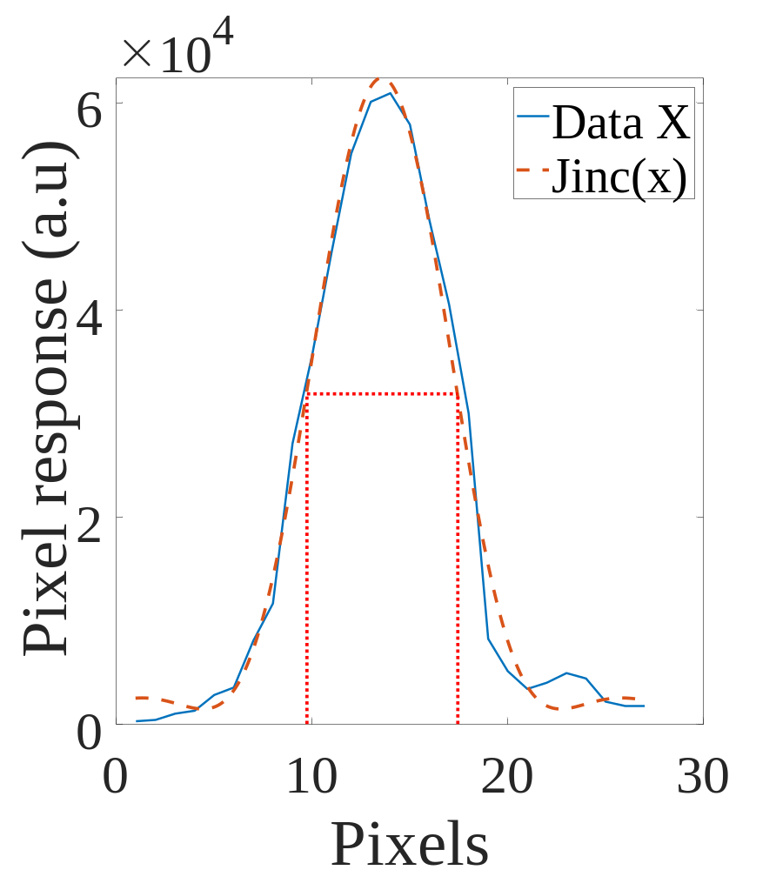
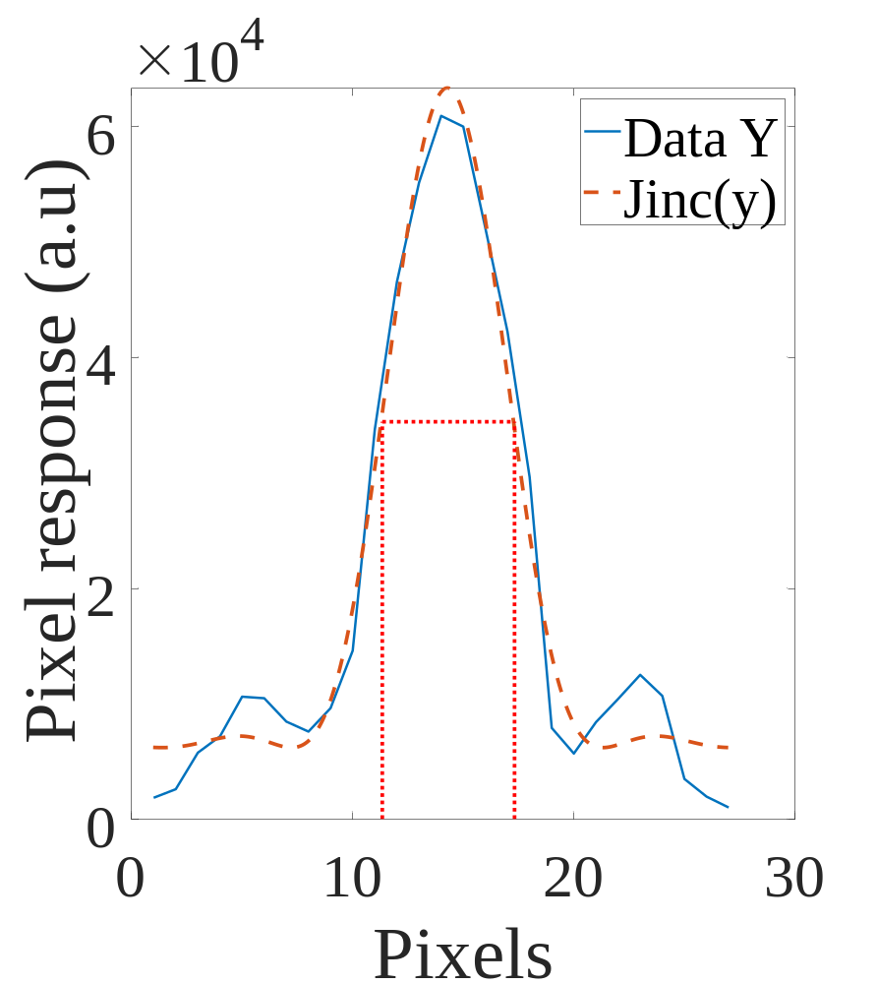
FWHM - 7.71 pxl
FWHM – 5.98 pxl

